Slide 1
例2：无限长直圆柱形导线外，包一层相对磁导率为$μ_{r}$的圆筒形磁介质，
圆柱导线半径为$R_{1}$，磁介质的外半径为$R_{2}$，导线内电流强度为$I$，求：
(1)介质内，外的磁场强度和磁感应强度；
(2)介质内外表面的磁化电流密度。
$$R_{2}$$
解：
(1)在垂直于电流的平面内以圆柱中心为圆心
做半径为$r$的安培环路，根据安培环路定理
$$R_{1}$$
$$\oint_{L}{\vec{H}}∙d\vec{l}=\sum_{i}{I_{i}}$$
$$μ_{r}$$
$$H=\frac{I}{2πr}$$
$$I$$
$$H∙2πr=I$$
$$\left(r>R_{1}\right)$$
$$∴$$
$$H∙2πr=\frac{r^{2}}{R_{1}^{2}}I$$
$$H=\frac{Ir}{2πR_{1}^{2}}$$
$$\left(r<R_{1}\right)$$
$$∵$$
$$B=μ_{0}μ_{r}H$$
$$∴$$
$$B=\frac{μ_{0}Ir}{2πR_{1}^{2}}$$
$$B=\frac{μ_{0}μ_{r}I}{2πr}$$
$$B=\frac{μ_{0}I}{2πr}$$
$$\left(r<R_{1}\right)$$
$$\left(R_{1}<r<R_{2}\right)$$
$$\left(r>R_{2}\right)$$

Slide 2
$$R_{2}$$
(2) 介质内磁化强度矢量为
$$R_{1}$$
$$M=\left(μ_{r}−1\right)H=\left(μ_{r}−1\right)\frac{I}{2πr}$$
方向与磁感应强度方向相同。
根据$\vec{i′}=\vec{M}×{\vec{e}}_{n}，磁化$面电流
大小和磁化强度M相等
$$μ_{r}$$
$$i_{2}^{′}$$
$$I$$
$$i_{1}^{′}$$
$$∴$$
$${内表面：i}_{1}^{′}=\left(μ_{r}−1\right)\frac{I}{2πR_{1}}$$
方向与传导电流方向相同
$${外表面: i}_{2}^{′}=\left(μ_{r}−1\right)\frac{I}{2πR_{2}}$$
方向与传导电流方向相反

Slide 3
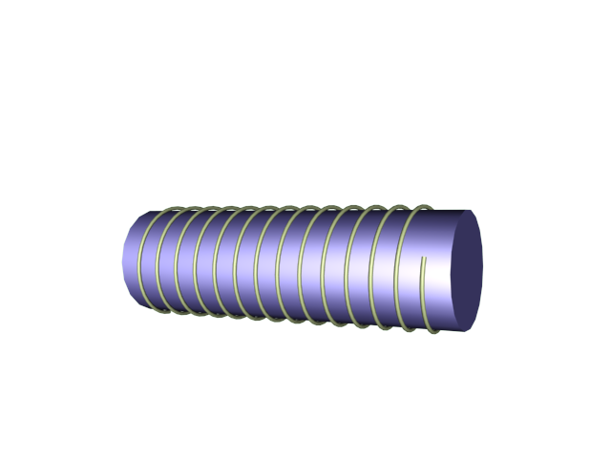
2. 自感的计算
例1：计算一长直螺线管的自感。设其截面积为$S$，长为$l$，单位长度上
的匝数为$n$，管中充有磁导率为$μ$的磁介质。
解：
设螺线管通有电流$I$，则管内磁场为：
I
$$B=μnI$$
管内全磁通为：
$$Ψ=NΦ=NBS$$
$$=nl∙μnI∙S$$
$$=n^{2}μIV$$
$$V=lS$$
$$∴$$
$$L=\frac{Ψ}{I}=n^{2}μV$$
可知：$L∝n^{2},μ,V$
磁芯用高磁导率材料
演示实验：自感系数
与磁导率的关系
提高线圈自感的途径
增大绕线密度
增大线圈体积

Slide 4
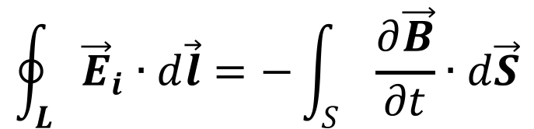
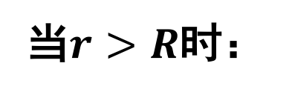
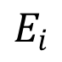
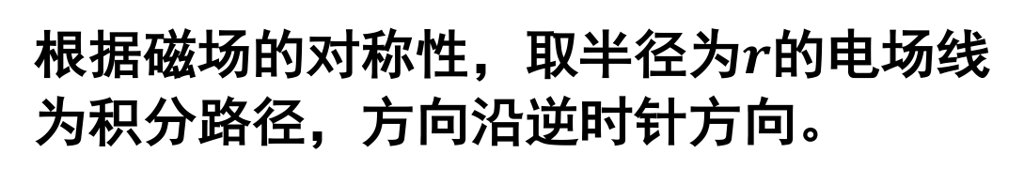
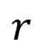

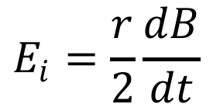
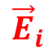
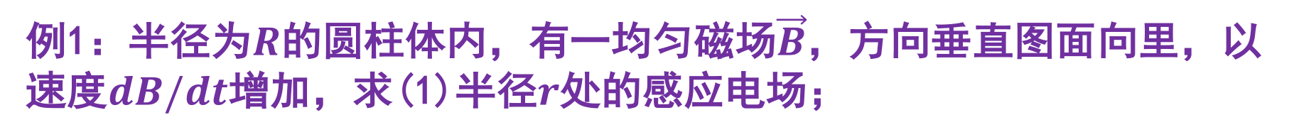
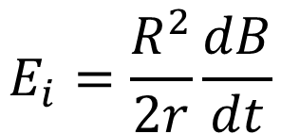
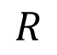
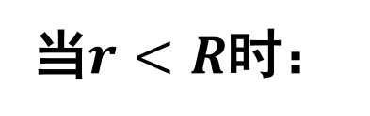
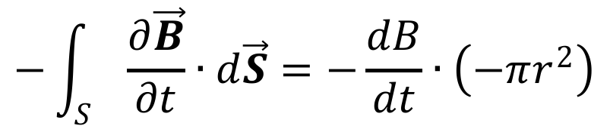
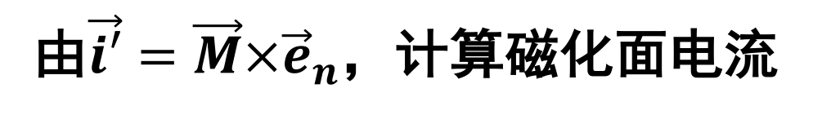
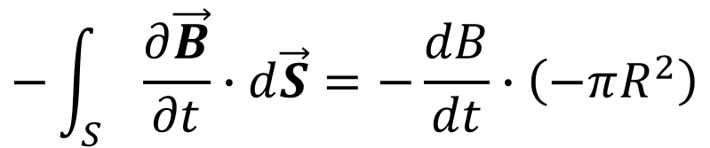
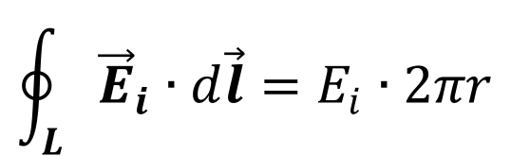
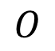
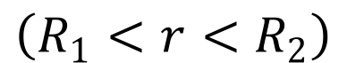

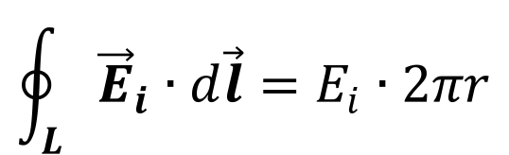
例1：半径为$R$的圆柱体内，有一均匀磁场$\vec{B}$，方向垂直图面向里，以
速度$dB/dt$增加，求(1)半径$r$处的感应电场；
解：
根据磁场的对称性，取半径为$r$的电场线
为积分路径，方向沿逆时针方向。
$$R$$
$$\oint_{L}{{\vec{E}}_{i}}∙d\vec{l}=−\int_{S}{\frac{∂\vec{B}}{∂t}}∙d\vec{S}$$
$$∵$$
$${\vec{E}}_{i}$$
$$O$$
$$r$$
$$\oint_{L}{{\vec{E}}_{i}}∙d\vec{l}=E_{i}∙2πr$$
当$r<R$时：
$$E_{i}=\frac{r}{2}\frac{dB}{dt}$$
$$−\int_{S}{\frac{∂\vec{B}}{∂t}}∙d\vec{S}=−\frac{dB}{dt}∙\left(−πr^{2}\right)$$
$$E_{i}$$
$$\oint_{L}{{\vec{E}}_{i}}∙d\vec{l}=E_{i}∙2πr$$
当$r>R$时：
$$E_{i}=\frac{R^{2}}{2r}\frac{dB}{dt}$$
$$−\int_{S}{\frac{∂\vec{B}}{∂t}}∙d\vec{S}=−\frac{dB}{dt}∙\left(−πR^{2}\right)$$
$$O$$
$$R$$
$$r$$

Slide 5
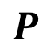
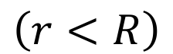
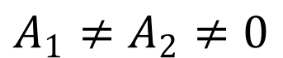
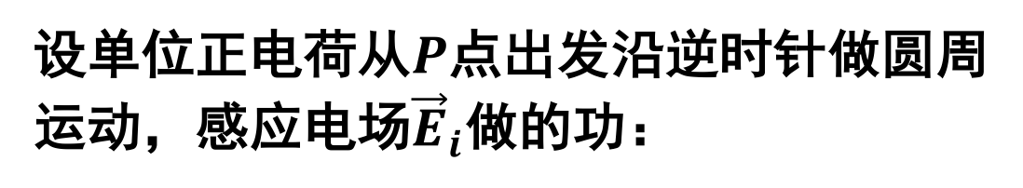

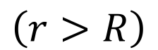
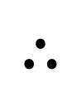
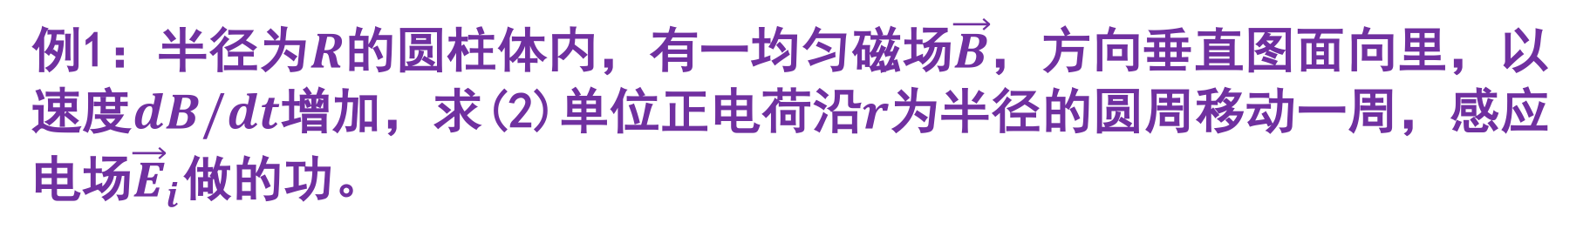
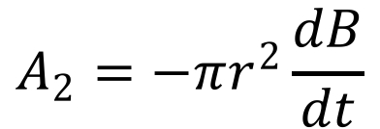

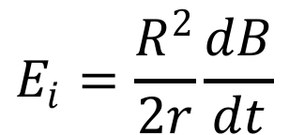

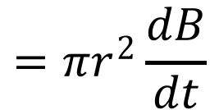
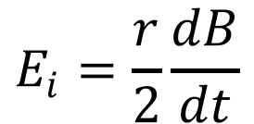
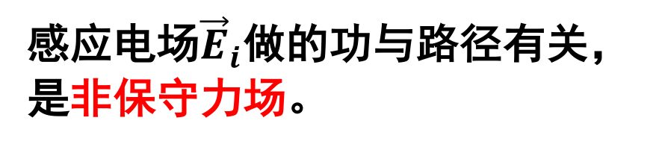
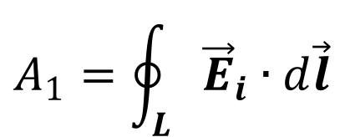
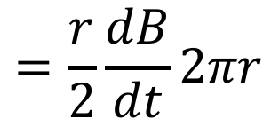
例1：半径为$R$的圆柱体内，有一均匀磁场$\vec{B}$，方向垂直图面向里，以
速度$dB/dt$增加，求(2)单位正电荷沿$r$为半径的圆周移动一周，感应
电场${\vec{E}}_{i}$做的功。
解：
设单位正电荷从$P$点出发沿逆时针做圆周
运动，感应电场${\vec{E}}_{i}$做的功：
$$R$$
$$A_{1}=\oint_{L}{{\vec{E}}_{i}}∙d\vec{l}$$
$$=\frac{r}{2}\frac{dB}{dt}2πr$$
$$=πr^{2}\frac{dB}{dt}$$
$${\vec{E}}_{i}$$
$$O$$
$$r$$
$$P$$
$$A_{2}=−πr^{2}\frac{dB}{dt}$$
若沿顺时针做圆周运动：
$$∴$$
$$A_{1}≠A_{2}≠0$$
$$E_{i}=\frac{r}{2}\frac{dB}{dt}$$
$$\left(r<R\right)$$
感应电场${\vec{E}}_{i}$做的功与路径有关，
是非保守力场。
$$E_{i}=\frac{R^{2}}{2r}\frac{dB}{dt}$$
$$\left(r>R\right)$$

Slide 6
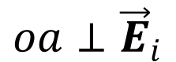
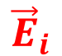
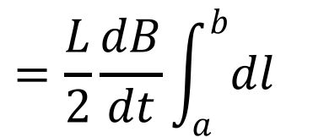

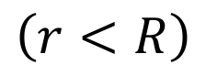



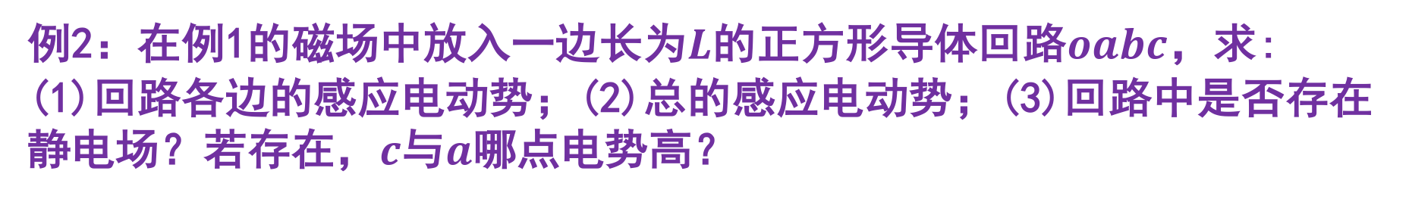
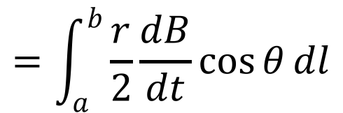
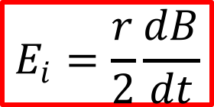

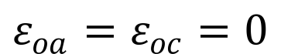
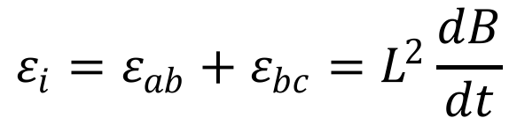

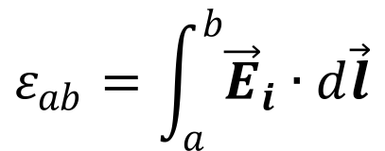
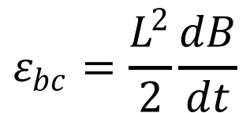
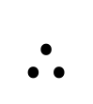
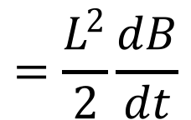

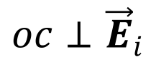
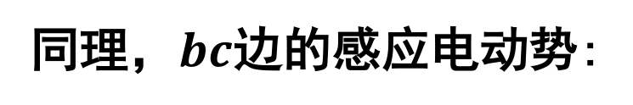
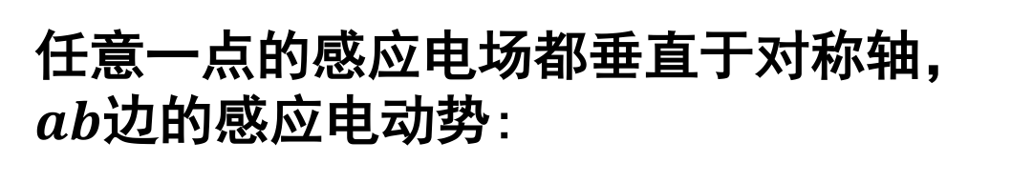
例2：在例1的磁场中放入一边长为$L$的正方形导体回路$oabc$，求:
(1)回路各边的感应电动势；(2)总的感应电动势；(3)回路中是否存在
静电场？若存在，$c$与$a$哪点电势高？
解：
(1)
$$∵$$
$$oa⊥{\vec{E}}_{i}$$
$${\vec{E}}_{i}$$
$$∴$$
$$ε_{oa}=ε_{oc}=0$$
$$c$$
$$b$$
$$oc⊥{\vec{E}}_{i}$$
$$r$$
任意一点的感应电场都垂直于对称轴，
$ab$边的感应电动势:
$$θ$$
$$o$$
$$a$$
$$ε_{ab}=\int_{a}^{b}{{\vec{E}}_{i}}∙d\vec{l}$$
$$=\int_{a}^{b}{\frac{r}{2}\frac{dB}{dt}\cos{θ}}dl$$
$$=\frac{L}{2}\frac{dB}{dt}\int_{a}^{b}{dl }$$
$$=\frac{L^{2}}{2}\frac{dB}{dt}$$
$$E_{i}=\frac{r}{2}\frac{dB}{dt}$$
$$\left(r<R\right)$$
$$ε_{bc}=\frac{L^{2}}{2}\frac{dB}{dt}$$
同理，$bc$边的感应电动势:
也可以利用对称性
从(2)得到(1)
$$ε_{i}=ε_{ab}+ε_{bc}=L^{2}\frac{dB}{dt}$$
(2) 总的电动势为：

Slide 7
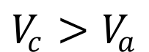




















例2：在例1的磁场中放入一边长为$L$的正方形导体回路$oabc$，求:
(1)回路各边的感应电动势；(2)总的感应电动势；(3)回路中是否存在
静电场？若存在，$c$与$a$哪点电势高？
$$ε_{ab}=ε_{bc}=\frac{L^{2}}{2}\frac{dB}{dt}$$
解：
(3) $ε_{ab}$和$ε_{bc}$会使正电荷聚集在$c$点，
负电荷聚集在$a$点。
$$ε_{oa}=ε_{oc}=0$$
$$∴$$
$$V_{c}>V_{a}$$
$$c$$
$${\vec{E}}_{i}$$
$$b$$
有静电场存在，$c$点电势高。
$$R$$
$$R$$
等效电路
$$r$$
或者：电路中电流沿逆时针：
$$θ$$
$$o$$
$$a$$
$$I=\frac{ε_{i}}{4R}=\frac{L^{2}}{4R}\frac{dB}{dt}$$
$$R$$
$$R$$
沿$coa$路径：
$$=\frac{L^{2}}{2}\frac{dB}{dt}>0$$
$$V_{c}−V_{a}=I∙2R$$
沿$abc$路径：
$$=\frac{L^{2}}{2}\frac{dB}{dt}>0$$
$$V_{c}−V_{a}=ε_{ab}−IR+ε_{bc}−IR$$

Slide 8
















例1：已知波源$y_{O}=A\cos{ωt}$，$L=5λ/2$处有一密媒质反射壁，求：
(1)$x>0$时入射波，反射波及合成波方程，并讨论波的干涉。
解：
考察波源右侧任一点$P$，
$$y_{1}=A\cos{ω\left(t−\frac{x}{u}\right)}$$
半波损失
$$y$$
$$L$$
入射波：
$$y_{2}=A\cos\left[ω\left(t−\frac{2L−x}{u}\right)+π\right]$$
反射波：
$$O$$
$$x$$
$$P$$
$$x$$
$$=A\cos\left[ωt−\frac{2π}{λ}\left(2∙\frac{5λ}{2}−x\right)+π\right]$$
$$=A\cos\left(ωt+\frac{2π}{λ}x+π\right)$$
$$=A\cos\left[ω\left(t+\frac{x}{u}\right)+π\right]$$
合成波：
$$y=y_{1}+y_{2}=A\cos{ω\left(t−\frac{x}{u}\right)}+A\cos\left[ω\left(t+\frac{x}{u}\right)+π\right]$$
$$=2A\cos\left(\frac{2π}{λ}x+\frac{π}{2}\right)\cos\left(ωt+\frac{π}{2}\right)$$
驻波方程

Slide 9



















$$y=2A\cos\left(\frac{2π}{λ}x+\frac{π}{2}\right)\cos\left(ωt+\frac{π}{2}\right)$$
$$y$$
$$L$$
$$\frac{2π}{λ}x+\frac{π}{2}=±kπ$$
$$x=\left(±2k+1\right)\frac{λ}{4}$$
波腹：
$$O$$
$$x$$
$$P$$
$$x$$
$$∵$$
$$0≤x≤\frac{5λ}{2}$$
$$k=0, 1, 2, 3, 4$$
$$∴$$
$$x=\frac{λ}{4}，\frac{3λ}{4}，\frac{5λ}{4}，\frac{7λ}{4}，\frac{9λ}{4}$$
$$\frac{2π}{λ}x+\frac{π}{2}=±(2k+1)\frac{π}{2}$$
$$x=±k\frac{λ}{2}$$
波节：
$$∴$$
$$k=0, 1, 2, 3, 4, 5$$
$$x=0，\frac{λ}{2}，λ，\frac{3λ}{2}，2λ，\frac{5λ}{2}$$

Slide 10











(2)$x<0$时入射波，反射波及合成波方程，并讨论波的干涉。
入射波：
$$y_{1}=A\cos{ω\left(t+\frac{x}{u}\right)}$$
$$y$$
$$L$$
$$y_{2}=A\cos\left[ω\left(t−\frac{2L−x}{u}\right)+π\right]$$
反射波：
$$P$$
$$O$$
$$x$$
$$=A\cos\left[ω\left(t+\frac{x}{u}\right)+π\right]$$
$$x$$
合成波：
$$y=y_{1}+y_{2}=A\cos{ω\left(t+\frac{x}{u}\right)}+A\cos\left[ω\left(t+\frac{x}{u}\right)+π\right]$$
$$=2A\cos\left(\frac{π}{2}\right)\cos\left[ω\left(t+\frac{x}{u}\right)+\frac{π}{2}\right]$$
$$=0$$
干涉静止
波动不会往$x<0$传播。
行波方程
若$L$为其它值，则合成波可以不为零。
此时$x<0$时的合成波为行波。

Slide 11
















例1:已知双缝夫琅和费衍射中，$D=50cm$，$λ=480nm$， $d=$
$0.1mm$， $a=0.02mm$，求(1)双缝衍射相邻两条明纹间距。(2)中
央包络线的宽度。(3)中央包络线中共包含了几条完整明纹。
$$P$$
解：
(1)
$$∆x=\frac{D}{d}λ$$
$$a$$
$$d$$
$$θ$$
$$=\frac{0.05}{{10}^{−4}}×480×{10}^{−9}=2.4mm$$
$$x$$
$$O$$
(2)
$$a\sin{θ}=λ$$
$$D$$
$$≈2D\sin{θ}=2\frac{D}{a}λ=2.4cm$$
$$x=2D\tan{θ}$$
(3)包络线的第一极小对应的衍射角为：
$$a\sin{θ_{1}}=λ$$
设中央包络线内共有$k$级明纹：
$$d\sin{θ_{1}}=kλ$$
$$\frac{d}{a}=k=5$$
第$5$级缺级
一共包含了条$2×4+1=9$明纹

Slide 12







例1:已知双缝夫琅和费衍射中，$D=50cm$，$λ=480nm$， $d=$
$0.1mm$， $a=0.02mm$，求(4)双缝衍射第一级明纹的相对强度。
(4)
$$I_{θ}=I_{0}{\left(\frac{\sin{α}}{α}\right)}^{2}\cos^{2}β$$
$$α=\frac{πa}{λ}\sin{θ}$$
$$I_{0}$$
$$β=\frac{πd}{λ}\sin{θ}$$
第一级明纹对应：
$$I_{1}$$
$$α=\frac{a}{d}β=0.2π$$
$$d\sin{θ}=λ$$
$$\frac{I_{1}}{I_{0}}={\left(\frac{\sin{α}}{α}\right)}^{2}=87.5\%$$

